Slide 1
熱帶雨林

Slide 2
分布地區
熱帶雨林主要分佈在南北緯10度之間，其中以南美洲亞馬遜河盆地及非洲剛果盆地部分的面積最廣，在東南亞則較為分散。

Slide 3
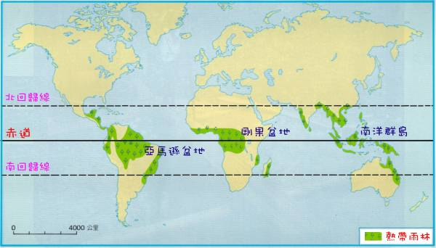

Slide 4
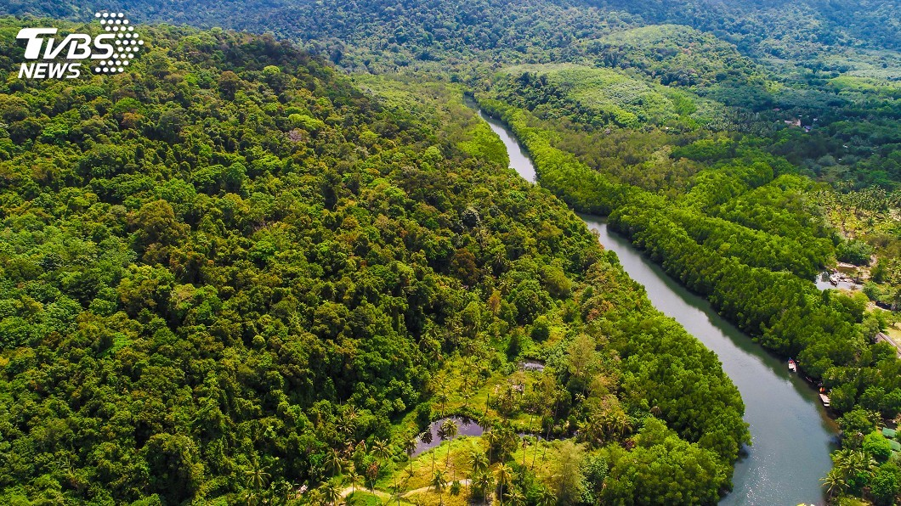
特徵
降雨量高，每年降雨量超過2000毫升。氣候穩定，由於陽光充足，因此整年都很熱，同時助長了不同種類的植物。

Slide 5
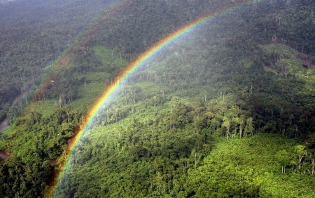
由於現時有超過四分之一的現代藥物是由熱帶雨林植物所提煉，所以熱帶雨林也被稱為「世界上最大的藥房」

Slide 6
世界三大熱帶雨林

Slide 7
亞馬遜雨林
巴西境內的亞馬遜河流域一帶的雨林為世界最大。亞馬遜河流域橫跨赤道南北，總面積約為550萬平方公里。

Slide 8
非洲赤道雨林
南北對稱的氣候非洲因赤道橫貫大陸中部，故有「熱帶大陸」之稱。總面積約為200萬平方公里，為世界第二大。

Slide 9
婆羅洲赤道雨林
婆羅洲是分屬於三個國家的島嶼，總面積約為74萬平方公里，為世界第三大。這三個國家分別為印尼、馬來西亞和汶萊。印尼的四個省占全島總面積的2/3，為最大的一部分。

Slide 10
熱帶雨林動植物
雨林雖然占全球不及7%土地面積，卻擁有全球50-70%的生物物種，可以說熱帶雨林是地球上最豐富、最古老、最有生產力、也是最複雜的生態系統。

Slide 12
大嘴鳥

Slide 13
紅眼樹蛙

Slide 14
美洲豹

Slide 15
川金絲猴

Slide 16
皇帝絹毛猴

Slide 17
食人魚

Slide 18
大王花

Slide 19
炸彈樹

Slide 20
曼陀羅

Slide 21
熱帶雨林減少
2018年全球有12萬平方公里的熱帶森林消失。三分之一是原始雨林面積約3萬6千平方公里。燒荒和砍伐森林增加二氧化碳的排放，降低了"綠肺"吸收二氧化碳的能力。發展畜牧業和農業是使雨林遭破壞的主要原因。
https://youtu.be/U7Iy6nvpvvs
https://youtu.be/Ml2412o86uM

Slide 22
人類過度開發利用：
1、不當商業砍伐、大量農業轉作、採礦
2、經濟快速發展：工商業發展、道路的修築、城市發展
3、管理不當：環保意識低
4、森林火災

Slide 23
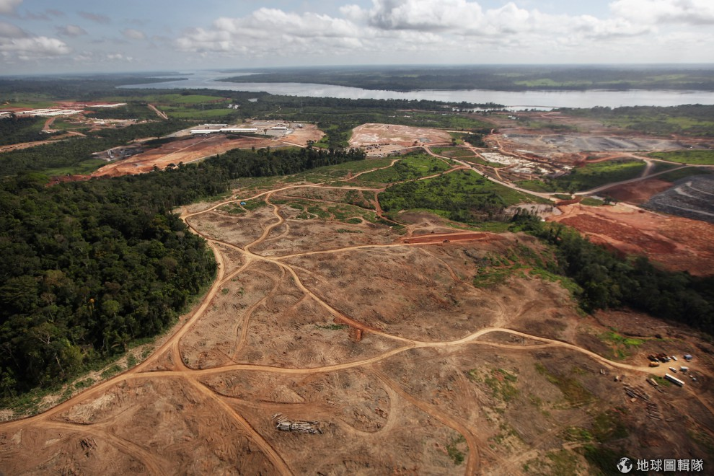
過度開採下的熱帶雨林區，全是坑坑巴巴的土色道路。

Slide 24
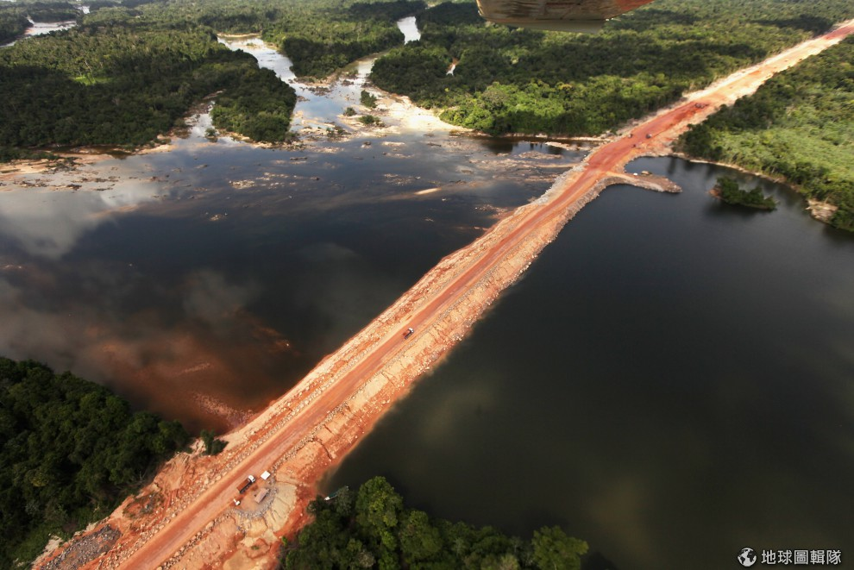
貫穿雨林的道路，要運送木炭讓跨國企業使用。

Slide 25
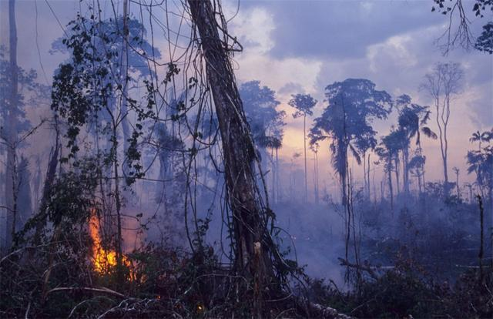
為了開發成農地，熱帶雨林被大量的燒毀砍伐。

Slide 26
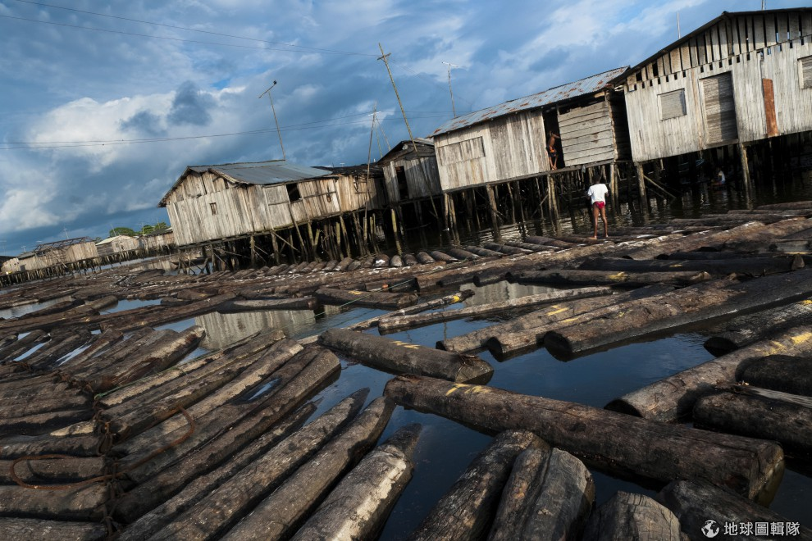
伐木場將砍下來的雨林做加工再製成給工業用的木炭。

Slide 27
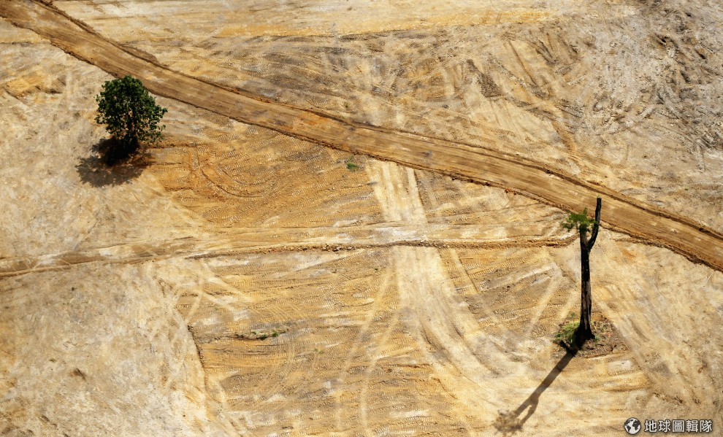
整片綠意的雨林正在急速消失，幾年後，那樣的景色或許也將成為絕響。

Slide 28
保護熱帶雨林
1.不購買熱帶雨林木材製成的產品
2.不購買由動植物製成的產品
3.物盡其用 循環再用
4.學習有關熱帶雨林的資訊
5.人類滅絕

Slide 29
原始雨林
是指一個森林已經達到非常長久的年齡而沒有遭到顯著的干擾，從而表現出獨特的生態特徵

Slide 30
熱帶雨林好處
熱帶雨林會吸收二氧化碳、產生氧氣，是地球上氧氣總量的40％。

Slide 31
感謝聆聽

Slide 32
資料/報告:22邱毓晨 PPT/報告:18鍾郁岑

